Slide 1
Pemrograman Berorientasi Objek
Pertemuan 1

Slide 2
Paradigma Pemrograman
Imperatif/Prosedural: C, Pascal, BASIC
Object Oriented (OOP) : Smalltalk, Java, Python, C#, VB.NET
Functional: LISP, Scala, Scheme, Haskell
Declarative/Logic/Predicative: PROLOG
Concurent

Slide 3
Object Oriented Programming

Slide 4
PBO?
PBO atau dalam bahasa inggris OOP (Object Oriented Programming) adalah suatu metode pemrograman yang berorientasi kepada objek.
Tujuan dari OOP diciptakan adalah untuk mempermudah pengembangan program dengan cara mengikuti model yang telah ada di kehidupan sehari-hari.
Jadi setiap bagian dari suatu permasalahan adalah objek, nah objek itu sendiri merupakan gabungan dari beberapa objek yang lebih kecil lagi.
Contohnya: Pesawat, Pesawat adalah sebuah objek. Pesawat itu sendiri terbentuk dari beberapa objek yang lebih kecil lagi seperti mesin, roda, baling-baling, kursi, dll. Pesawat sebagai objek yang terbentuk dari objekobjek yang lebih kecil saling berhubungan, berinteraksi, berkomunikasi dan saling mengirim pesan kepada objek-objek yang lainnya.
Begitu juga dengan program, sebuah objek yang besar dibentuk dari beberapa objek yang lebih kecil, objek-objek itu saling berkomunikasi, dan saling berkirim pesan kepada objek yang lain.

Slide 5
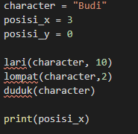
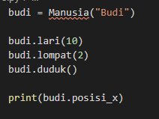
Prosedural vs OOP .

Slide 6
Kelebihan OOP
Real world programming
Reusability of code
Resilience to change
Information hiding
Modularity of code

Slide 7
Kekurangan OOP
Kode program relatif lebih banyak
Performance berkurang

Slide 8
Ilustrasi

Slide 9
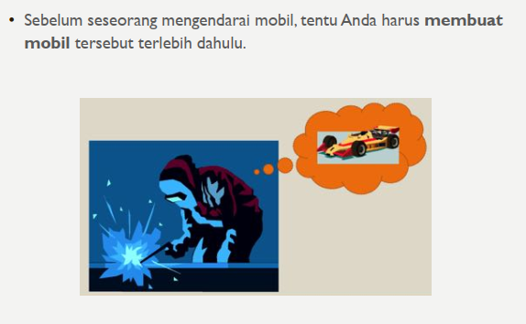
PABRIK MOBIL

Slide 10
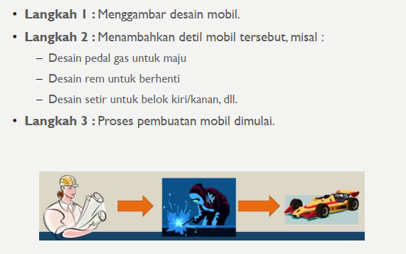
Bagaimana Membuat Mobil

Slide 11
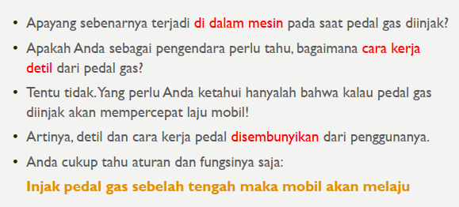
Bagaimana Pedal Gas Bekerja?

Slide 12
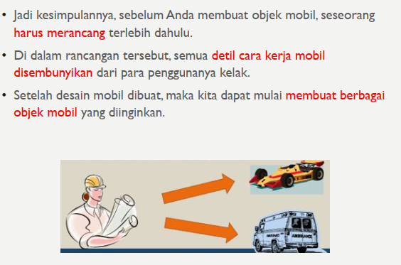
Desain Mobil >> Objek Mobil

Slide 13
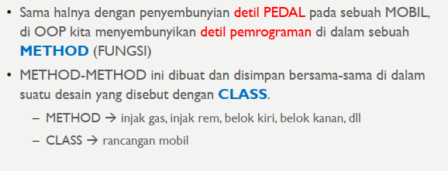
OOP

Slide 14
Terminologi OOP
Class
Attribute/Property
Method/Function/Procedure
Object
Encapsulation
Inheritance
Polymorphism

Slide 15
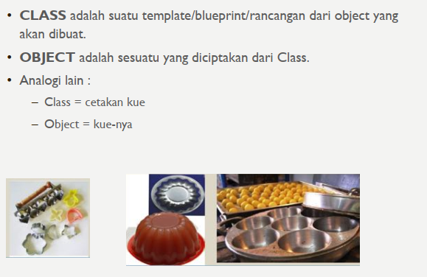
Class & Object

Slide 16
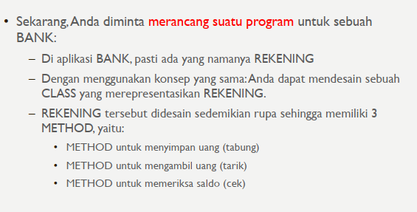
Contoh: Merancang Aplikasi Menggunakan OOP

Slide 17
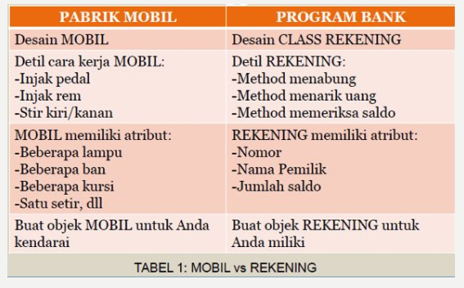
Analogi Pabrik Mobil & Program Bank

Slide 18
Class
Class adalah suatu template yang digunakan untuk membuat objek.
Class merupakan sebuah prototipe atau blueprints yang mendefinisikan variabel-variabel dan method-method secara umum.
Sebuah program yang utuh terdiri dari beberapa class yang saling berinteraksi satu sama lain. Class yang serupa atau memiliki kesamaan dikumpulkan dalam satu paket (module).

Slide 19
Attribute
Atribut adalah data yang membedakan antara objek satu dengan yang lainnya.
Atribut dibedakan menjadi dua jenis yaitu Instance Variable dan Class Variable.
Instance Variable adalah atribut untuk tiap objek yang kelasnya sama.
Class Variable adalah atribut untuk semua objek yang dibuat dari class yang sama.

Slide 20
Method
Method adalah serangkaian statement dalam suatu class yang menghandle suatu task tertentu, dan method merupakan cara objek berkomunikasi dengan objek yang lain. Method disebut juga dengan Aksi.
Method berfungsi untuk memodifikasi atau mengambil nilai pada atribut.
Contoh:
Class Mobil memiliki atribut berat, warna, merek, kecepatan dan sebagainya. Method pada Class tersebut bisa berupa tambah_kecepatan() atau ubah_warna().

Slide 21
Object
Objek merupakan hasil instansiasi dari suatu class, dan merupakan dasar dari modularitas dan struktur dalam sebuah Program Komputer Berorientasi Objek.
Objek berfungsi untuk membungkus prosedur dan fungsi bersama menjadi satu unit dalam sebuah program komputer.
Dalam kode program, Class harus diimplementasikan menjadi sebuah objek, karena class tidak bisa langsung digunakan. Pembuatan Objek dari Class disebut Instansiasi. Objek disebut juga dengan instance dari suatu class.
Contoh kode instansiasi objek obj dari class Barang:
obj = Barang()

Slide 22
Class: Manusia
Object: budi
Method: lari, lompat, duduk
Parameter: variabel dalam tanda kurung
Atribut/Property: posisi_x

Slide 23
Encapsulation
Encapsulation merupakan suatu pembungkus variable dan method dalam sebuah obyek yang terlindungi serta menyediakan interface untuk mengakses variable tersebut.
Encapsulation disebut juga Information Hidding yang membuat data atau class tidak bisa diakses sembarangan.
Encapsulation berfungsi untuk memastikan pengguna sebuah objek tidak dapat mengganti keadaan dalam/dari sebuah objek dengan cara yang tidak layak, hanya metode dalam objek tersebut yang diberi izin untuk mengakses keadaany

Slide 24
Inheritance
Inheritance merupakan pewarisan atribut dan method dari sebuah class ke class lainnya.
Class induk disebut dengan superclass, sedangkan class anak disebut dengan subclass
Prinsip dasar inheritance yaitu persamaan-persamaan yang dimiliki oleh beberapa kelas dapat digabungkan dalam sebuah kelas induk sehingga setiap kelas yang diturunkannya memuat hal-hal yang spesifik untuk kelas yang bersangkutan

Slide 25
Polimorfisme
Polimorfisme adalah kemampuan suatu objek untuk mempunyai lebih dari satu bentuk (satu nama banyak rupa).
Dalam satu class bisa ada lebih dari satu method dengan nama yang sama tapi parameter-nya berbeda-beda. Sering ditemui dalam pemrograman GUI dengan TKinter.

Slide 26
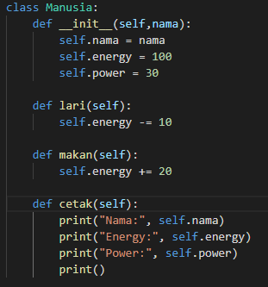
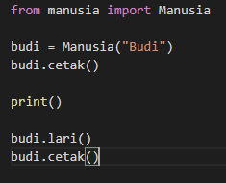
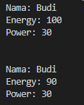
Contoh

Slide 27
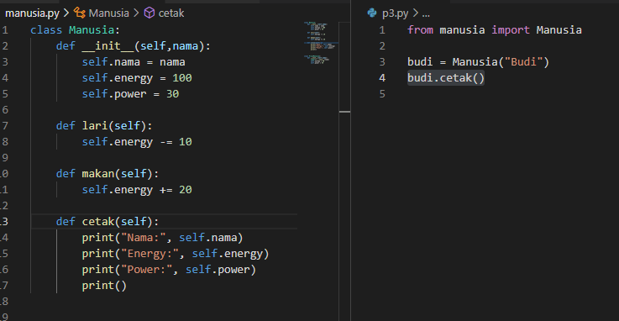

Slide 28
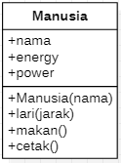
Contoh Class Diagram

Slide 29
Program yang digunakan
Python 3.7 (minimal, rekomendasi)
download: https://www.python.org/downloads/
Visual Studio Code:
https://code.visualstudio.com/download
StarUML
download: https://staruml.io/download

